Slide 1
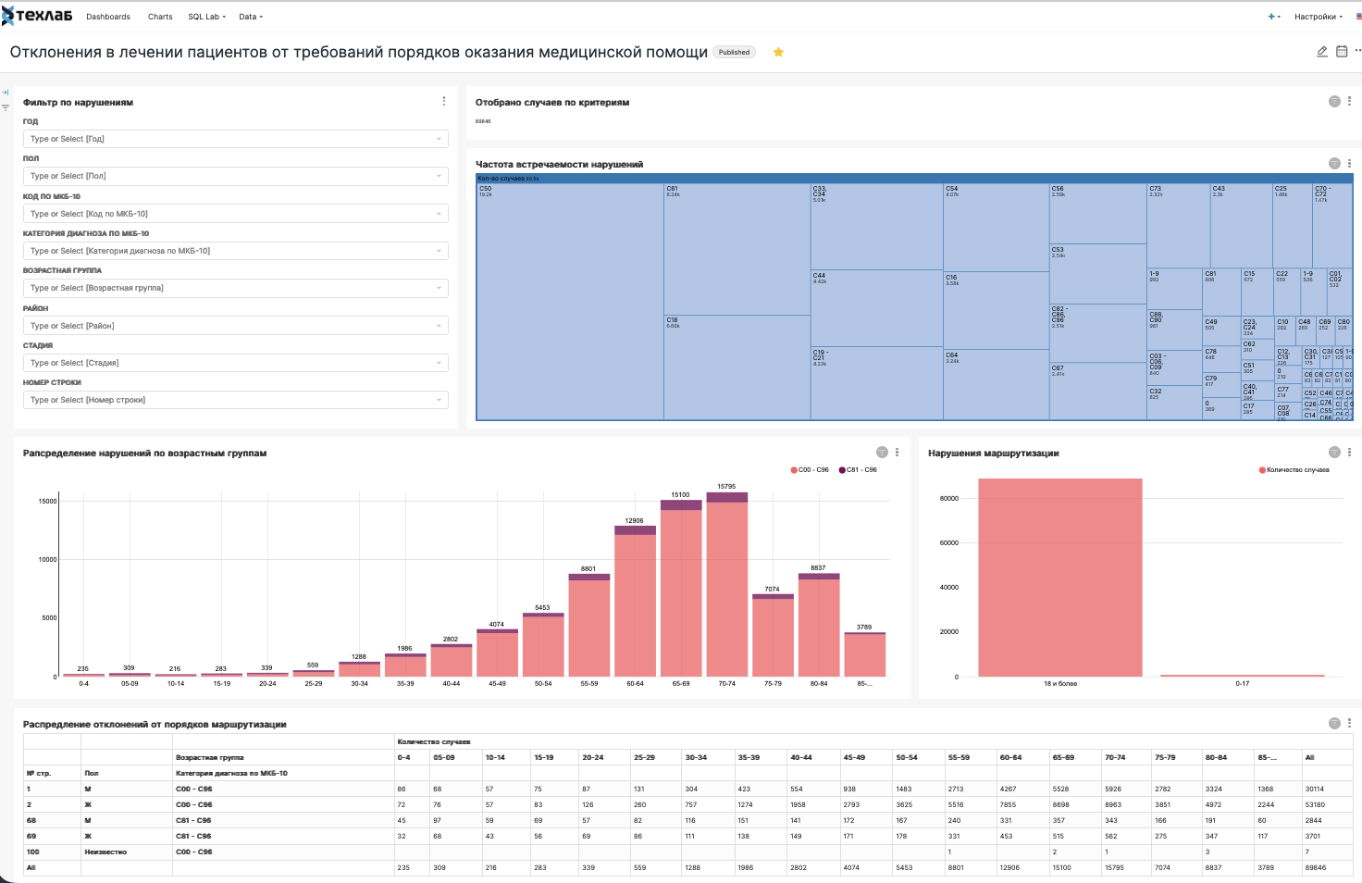

Slide 2
Сервис поддержки принятия врачебных решений для любых нозологических групп заболеваний
Интерактивный помощник для предотвращения врачебных ошибок
info@teh-lab.ru
Разработано в
на платформе Galenos
http://teh-lab.ru
Основывается на источниках доказательной медицины.

Slide 3
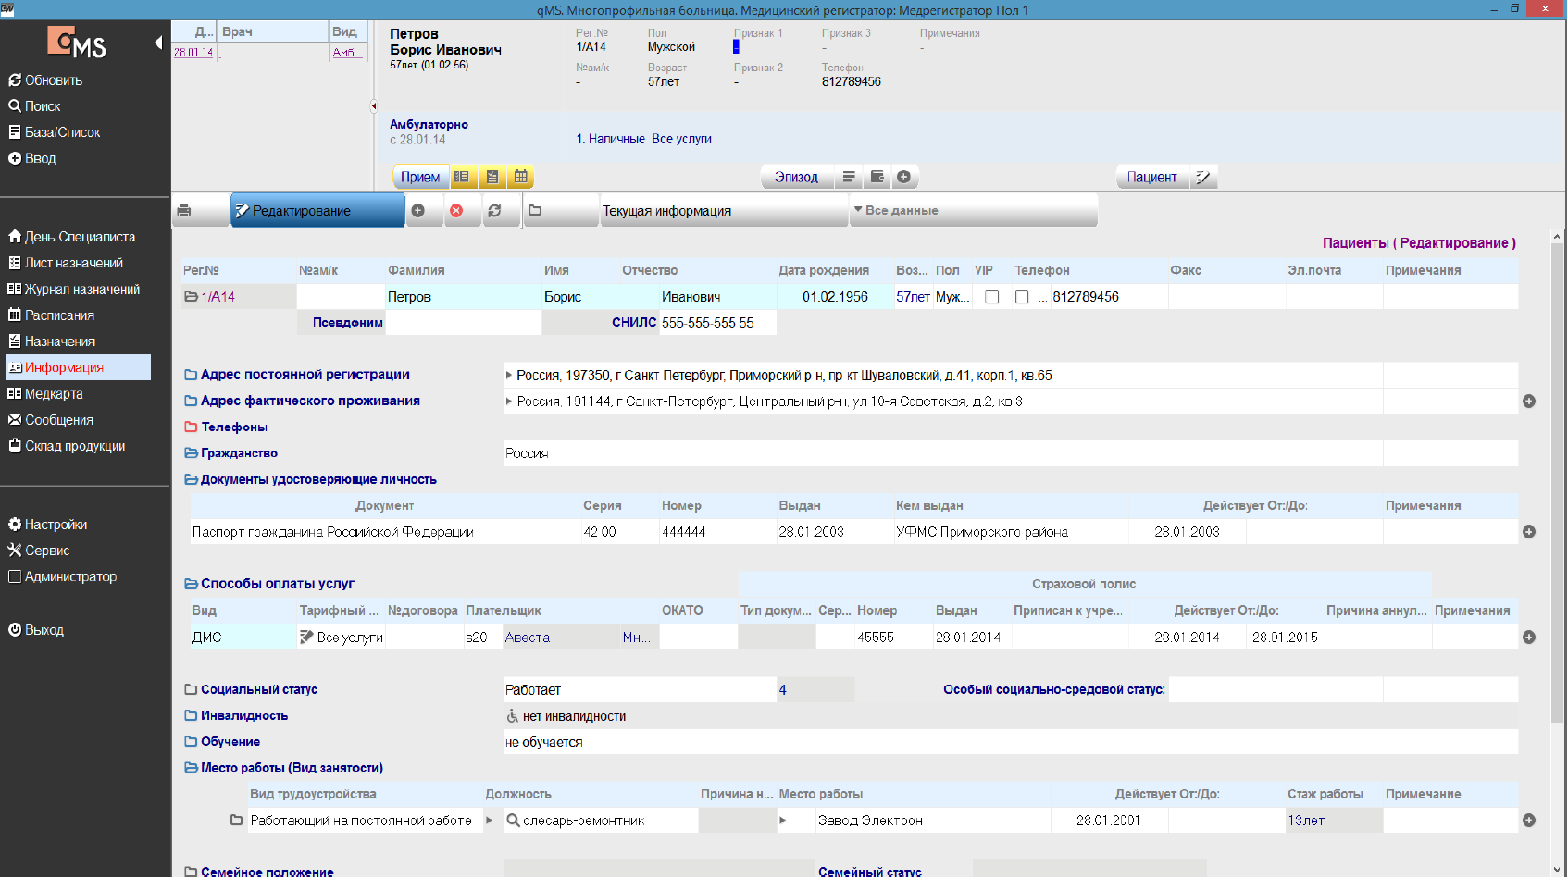
Возможности СППР
Принцип работы
Интегрируется с МИС
Открывается из карточки пациента
Анализирует электронные медицинские записи
Формирует интегральный анамнез
Отображает уведомления врачу
Что это даёт врачу?
Диагностика
Исключает лечение недообследованных пациентов
Информирует о перечне необходимых исследований
Предоставляет сводную картину анамнеза пациента
Лечение
Формулирует перечень необходимых мероприятий
Рекомендует схемы и препараты, формирует инструкции по редукции доз препаратов, входящих в курс на основании данных о лабораторных показателях пациента
Рекомендует схемы, дозировки, предотвращает противоречивые назначения
Формирует список ожидаемых побочных действий выбранной терапии
Контроль качества
Поддержка единых стандартов качества медицинской помощи в сети учреждений
Соблюдение нормативных документов Минздрава РФ и субъекта РФ
Оценка достаточности выполненных мероприятий по оказанию помощи, соблюдения порядков оказания помощи
Открыть карточку в

Slide 4
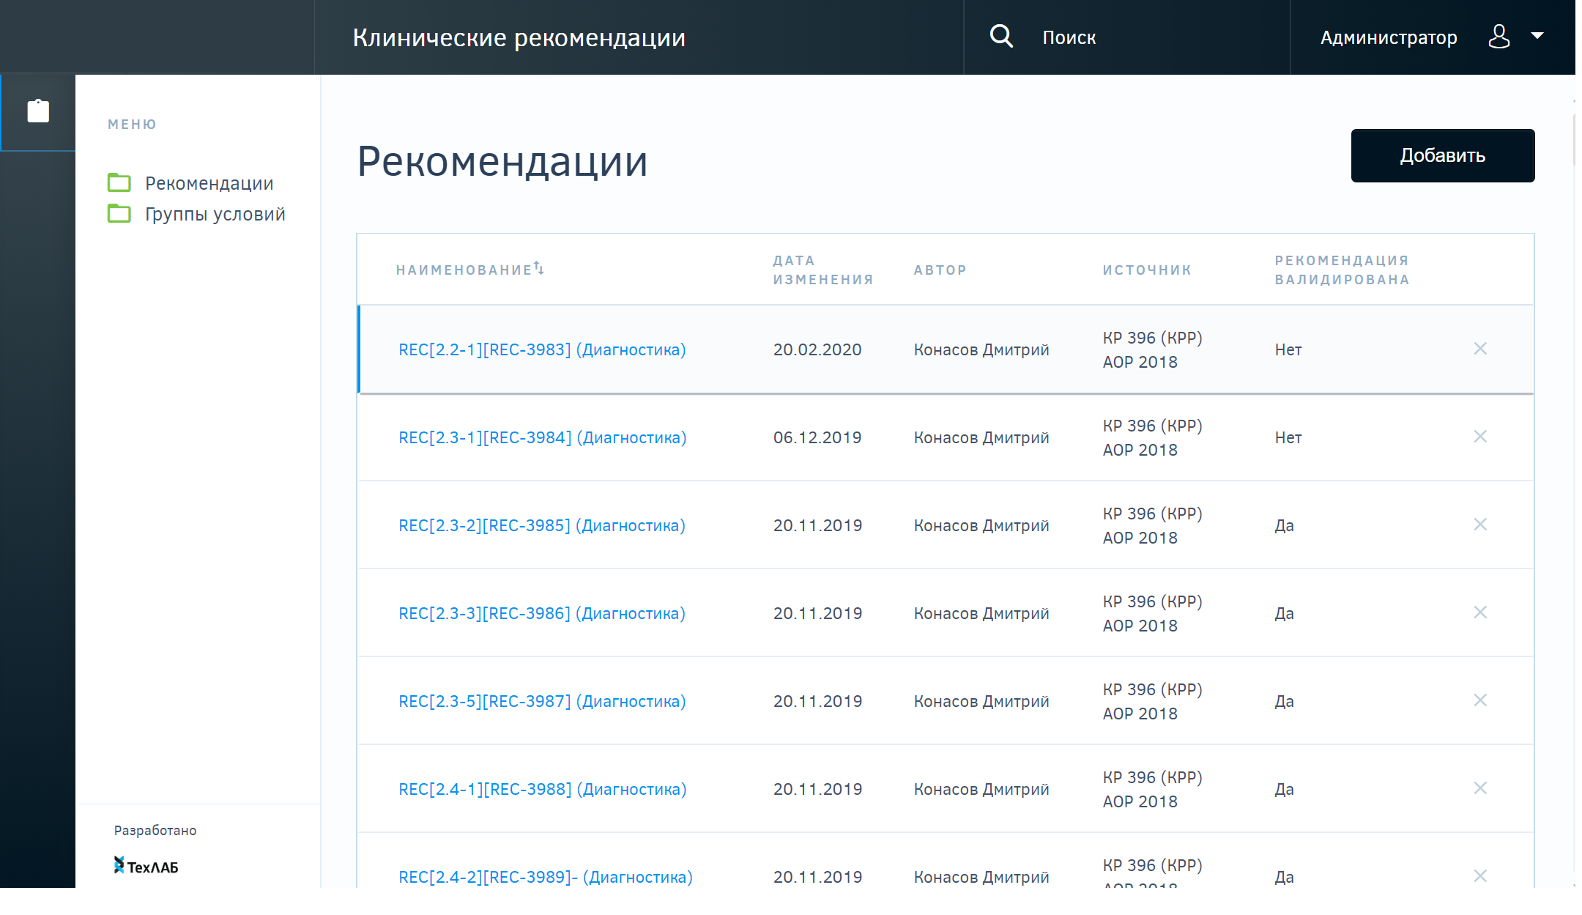
Источники данных базы знаний СППР
База знаний может быть наполнена путём оцифровки любых документов, содержащих алгоритмическое описание процесса ведения пациента. Для оцифровки документов применяется собственный универсальный язык разметки документов, содержащий более 1600 параметров описания состояний пациента.
Документы, подлежащие оцифровке
Региональные порядки и приказы
Медицинские стандарты
Нормативные документы МЗ РФ и субъектов РФ
Научные статьи и методические рекомендации
Документы медицинской организации
Клинические рекомендации в ВИмис
Начиная с 2022 года одним из самых насыщенных и актуальных источников Базы знаний становится ВИМИС.
Информация оттуда в виде структурированных клинических рекомендаций и порядков оказания медицинской помощи (КР и ПОМП) может автоматически загружаться из ВИМИС, конвертироваться в формат Galenos.СППР и применяться в системе.

Slide 5
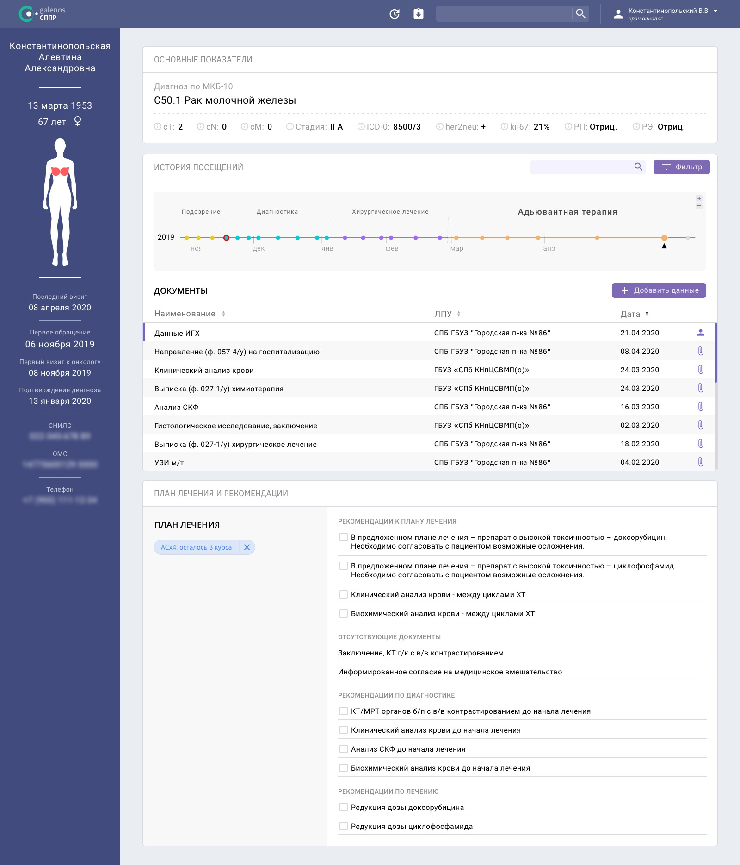
Сценарий работы СППР
Рекомендации
На основе данных о проведенном ранее лечении и плане предстоящего лечения Система формирует предупреждения для лечащего врача:
возможные несоответствия между параметрами диагноза и предстоящим лечением;
возможные противоречия между ранее проведенным лечением и планом предстоящего лечения;
возможные побочные эффекты назначаемого лечения;
возможные и/или необходимые корректировки доз препаратов в плане лечения на основании клинических или антропометрических данных, инструкций к препаратам;
отсутствующие в наборе данных диагностические исследования, необходимые с т.з. нормативных документов.
По мере появления в наборе документов новых данных в процессе работы с пациентом, этот список будет автоматически корректироваться, чтобы пользователь видел актуальный набор подсказок по данному клиническому случаю.

Slide 6
Сценарий работы СППР
Анализ контингента пациентов на соответствие требованиям нормативных документов
На основе проведенного по каждому пациенту анализа на соответствие требованиям нормативных документов:
КР по нозологиям
Порядков оказания медицинской помощи
Отдельных приказов федерального уровня (168н, 548н, 404н)
Критериев качества оказания медицинской помощи 203н
возможно формирование консолидированных отчетов в разрезе
Региона
Муниципального образования
МО
Отделения МО

Slide 7
Схема работы СППР
МИС
Врач
ЭМК
Пациент
Анамнез
ЭМК
Назначения
Ссылка на web-страницу с ответом СППР
Ссылка на web-страницу с ответом СППР
Подключение любых других СППР к интегральному анамнезу заболевания, агрегированному в Galenos
Уведомления и рекомендации СППР
Уведомление о недостаточной диагностике
Перечень требуемых процедур
Агрегированные сведения об анамнезе
Клинические рекомендации
Рекомендуемая схема терапии
Расчёт дозы
Побочные эффекты
Перечень ожидаемых осложнений
Нарушения в применённых схемах терапии
Валидация плана лечения
*ЭМК – электронная медицинская карта

